Slide 1
Грибы
Перевозчикова
Альбина Акрамовна

Slide 2
Грибы – это растения?
Грибы – это плодовые тела низших растений, несущие споры.
Основная часть растения – грибница (мицелий) – живет в почве долго, переносит там и засуху, и зиму. Грибы не могут питаться углекислым газом и водой, а берут для своего питания готовые органические соединения. Они растут в темнохвойных, светлохвойных и смешанных лесах.
Грибы
Как мы используем грибы?
Грибы используются в производстве лекарств, чернил и клеев, а также для ферментации сыров и алкогольных напитков и, наконец, для дрожжевания теста при выпечке хлебобулочных изделий.
паразиты
сапрофиты
получают питательные вещества от живых организмов
питаются тканями умерших животных и растений

Slide 3
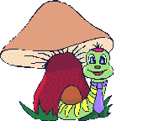
Грибы
Съедобные
Несъедобные
Белый гриб
Мухомор
Груздь
Поганка
Рыжик
Дождевик
Подосиновик
Ложный опенок
Подберезовик
Масленок
Грибы дереворазрушающие
Волнушка
Сыроежка
Трутовик
Сморчок
Чага
Опята
Шампиньон

Slide 4
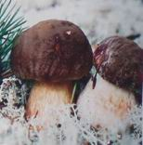
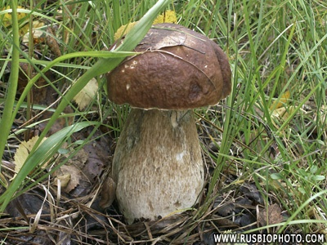
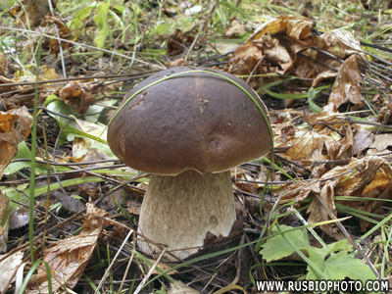
Белый гриб
Белые грибы растут в смешанных лесах. Но и в молоденьких посадках их не найдешь: лесу, в котором растут белые грибы, должно быть не меньше шестидесяти – семидесяти лет.

Slide 5
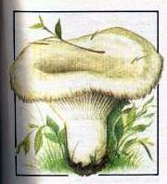
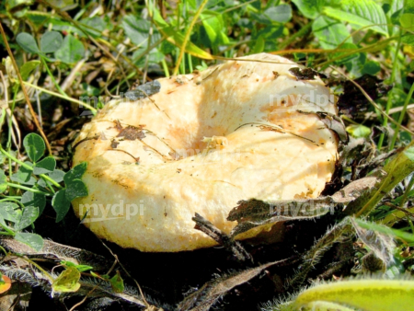
Груздь
В лесу – чудо:
Растет блюдо!
Дождь пройдет –
Воды нальет.
Хороша водица –
Ежику напиться.
Консультация
«Что дети думают о природе»
Молодой гриб не сразу вылезает из-под земли, он сначала своей шляпкой приподнимает слой перегноя, опавшие листья, прелую хвою. И возвышается такая кучка, бугорок, груда. А под этой кучей-грудой – груздь.

Slide 6
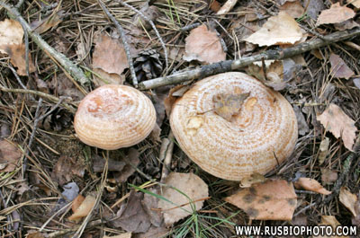
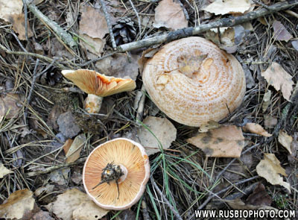
Рыжик
Шляпки у рыжиков почти плоские или вдавленные посередине у молодых грибов и воронкообразные у «взрослых», а на сломе или срезе появляется оранжевый сок – молочко, приятно пахнущее смолой. В ненастную погоду шляпки рыжиков покрываются маслянистым слоем.

